Slide 1
FUNDAMENTOS DEL PLAN DE ABASTECIMIENTO DEL GAS Y AVANCES PARA SU IMPLEMENTACIÓN
Julio 26 de 2017

Slide 2
ACTUALIDAD DE LOS ANÁLISIS DE OFERTA Y DEMANDA

Slide 3
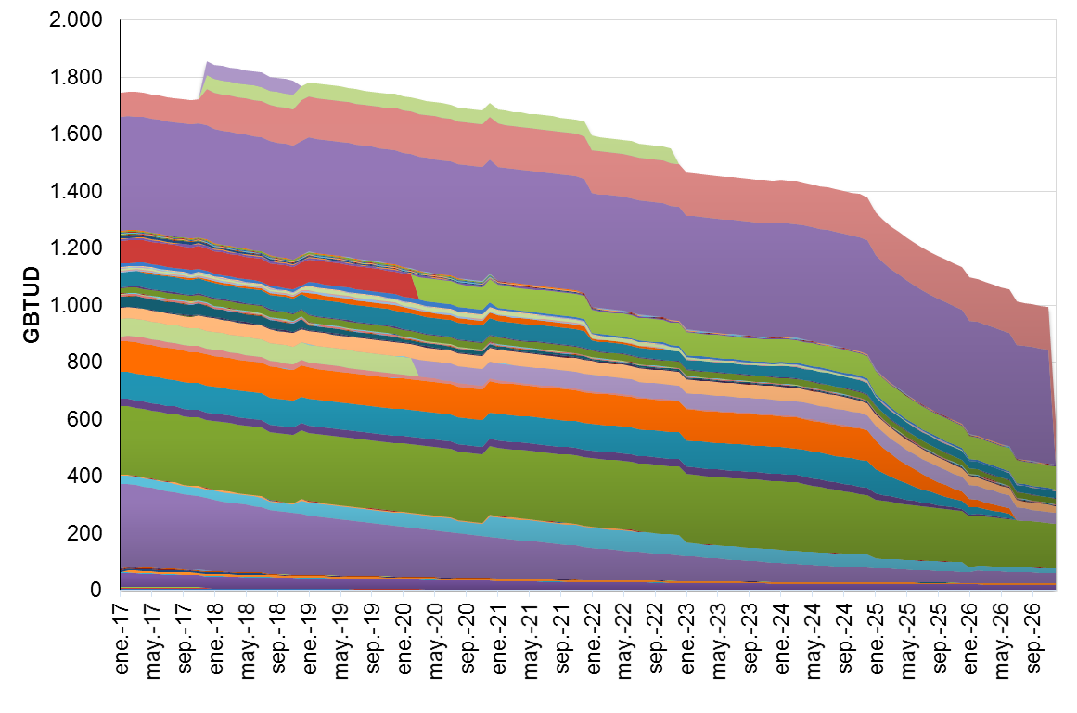
OFERTA - Declaración de producción 2017 -
Resolución MME 31385 de junio 7 de 2017
1.857 GBTUD
Dic 2017
Cantidad importada disponible para la venta
Spec
Petromil
Ecopetrol
SPEC
Potencial de producción
Producción Nacional

Slide 4
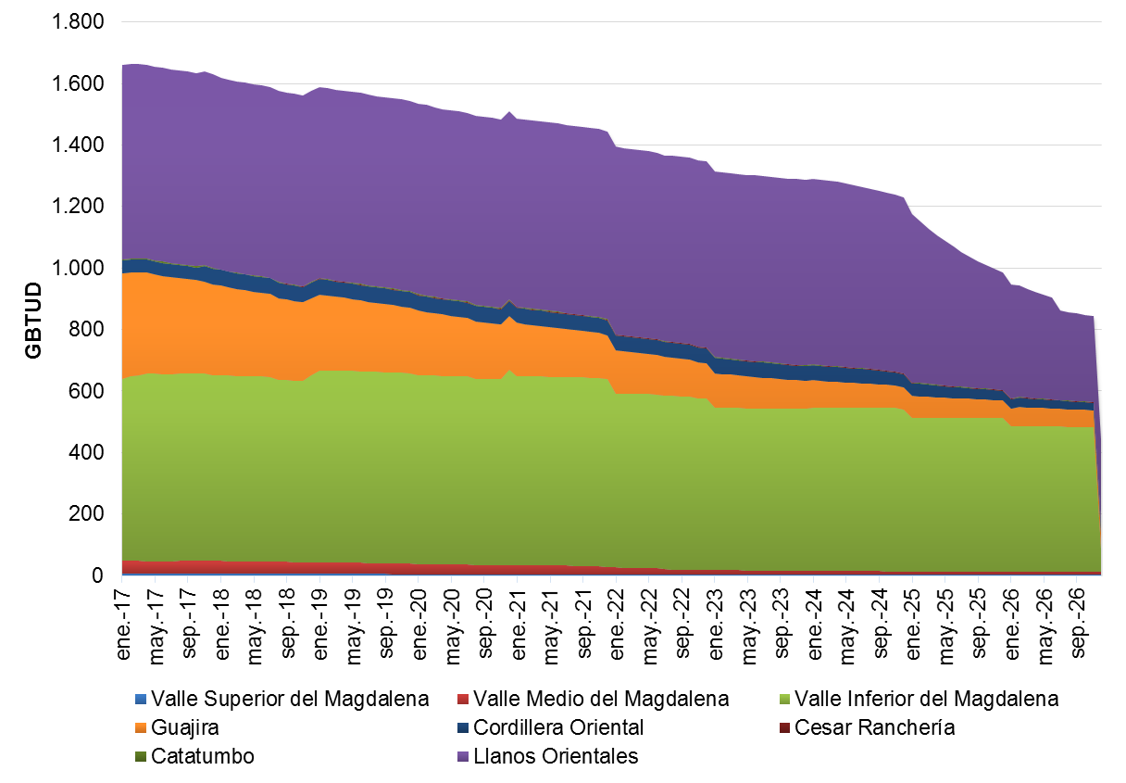
Oferta - Declaración de producción 2017 por cuenca
Principales aportes:
VIM
Guajira
Llanos Orientales
Cuenca Llanos Orientales fuerte declinación a partir de abril de 2024
Cupiagua - Abril 2024
Cusiana - Enero 2025
Fuente: MME. 2017. Cálculos: UPME

Slide 5
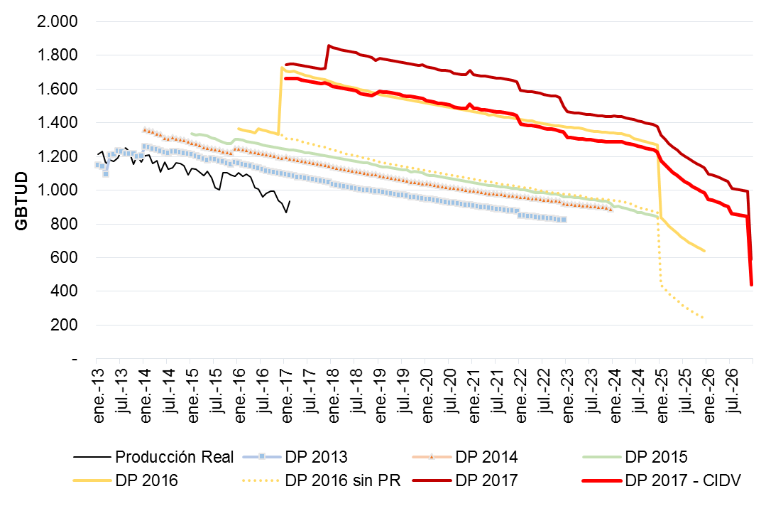
Declaraciones de producción 2013-2017
Fuente: MME – Concentra 2017

Slide 6
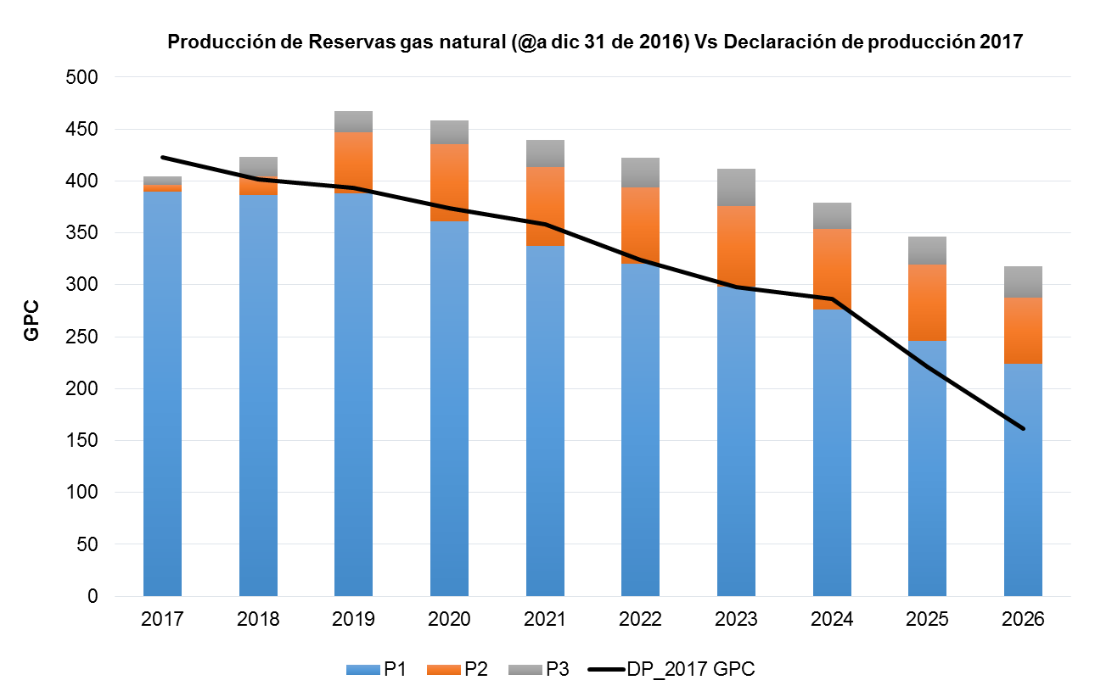
Reservas GN 2016 Vs Declaración de producción 2017
Fuente: ANH – MME. 2017. Cálculos: UPME

Slide 7
DEMANDA RESIDENCIAL DE GAS NATURAL
En 2016 los usuarios residenciales aumentaron en un 6,27%, alcanzando los 8.468.701 conectados a la red. La demanda del sector residencial en 2016 creció al 1,98%
A 2031 se proyectan incrementos 2,84% promedio anual. Las regiones de mayor crecimiento son Noroeste y Suroeste, que verán una reducción en la brecha de consumo con la región Costa que en la actualidad es la segunda de mayor consumo.

Slide 8
DEMANDA TERCIARIO DE GAS NATURAL
El sector terciario presentó un crecimiento de 5,84% en 2016. Al igual que en el sector residencial, el crecimiento estuvo impulsado por el aumento en el número de usuarios que se conectaron al sistema, pasando de 146.330 en 2015 a 154.508 en 2016.
A 2031 se proyectan incrementos 4,7% promedio anual. En el sector terciario se espera que la región Centro se mantenga como la de mayor consumo. Se proyecta que las regiones de los santanderes (Noreste), Antioquia (Noroeste) y Valle del Cauca (Suroeste), aumenten por encima del 5% de acuerdo a su capacidad de aumentar el número de usuarios.

Slide 9
DEMANDA GAS NATURAL VEHICULAR
Durante 2016, el sector transporte tuvo una caída significativa en su consumo de gas natural. Con respecto a 2015, la demanda del sector cayó un 11,07%.
Para el horizonte de proyección la demanda se mantiene constante.

Slide 10
DEMANDA INDUSTRIAL DE GAS NATURAL
En 2016 la industria presentó una caída de 4,66% en el consumo de gas natural.
El crecimiento proyectado del sector es 2,6% en promedio

Slide 11
DEMANDA PETROQUÍMICA DE GAS NATURAL
En 2016 la demanda del sector cayó en 3,28%, como consecuencia del aumento en los precios del energético, en particular en la costa.
No se espera la entrada de proyectos en el sector, por lo que se esperaría que la demanda se mantuviera en los niveles actuales

Slide 12
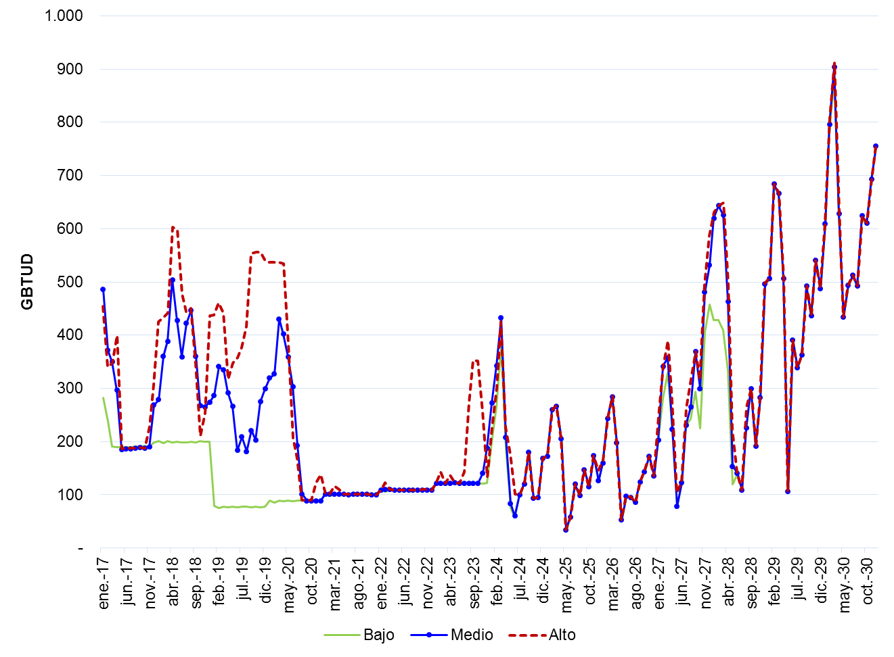
DEMANDA ELECTRICA DE GAS NATURAL
Escenario bajo
Simulación estocástica con resolución mensual.
Series históricas de hidrología, viento y radiación actualizadas hasta febrero 2017.
Expansión del parque eólico: 1450 MW.
Escenario medio
Simulación determinística con resolución semanal.
Aportes hidrológicos proyectados, considerando fenómeno del niño en los años 2019, 2023 y 2027. Series de viento y radiación proyectadas, considerando la complementariedad con el recurso hídrico.
Expansión del parque eólico: 726 MW.
Escenario alto
Supuestos Esc. Medio + atraso de un año en la entrada de Ituango.
Se considera disponibilidad infinita de gas natural – Utiliza escenario alto de demanda UPME revisión de junio de 2017 – Incluye consumo de GN asociado a restricciones.
Fuente: UPME 2017

Slide 13
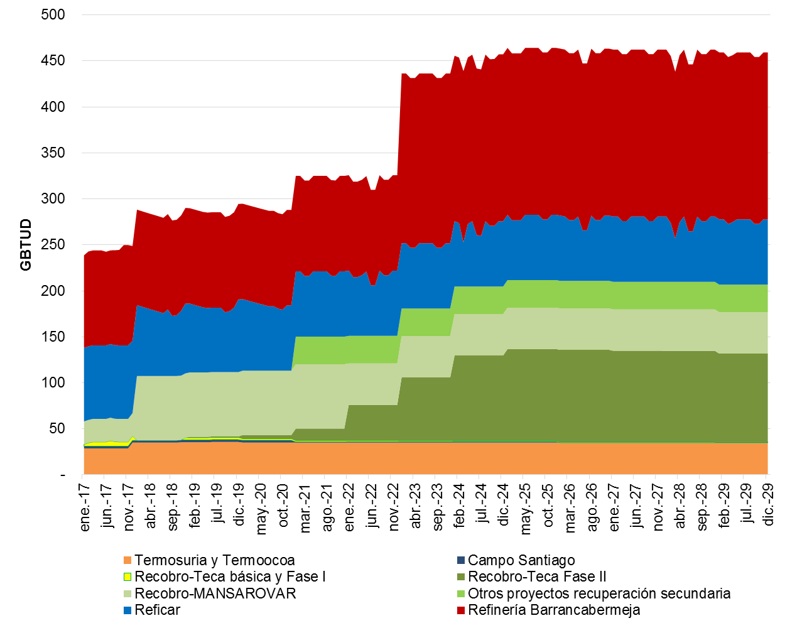
DEMANDA PETROLERA DE GAS NATURAL
Escenario Medio
Reficar – Barrancabermeja tiene volúmenes comprometidos en la declaración de producción 2017 (Incluidos)
Recuperación secundaria
Teca (Fase I y Fase II) Info ECP.
Nare – volúmenes semejantes a teca Fase II (no están incluidos) – Info: ECP
Otros proyectos – 30 MPCD.
Termosuria - Termoocoa-Campo Santiago reportados por ECP.
Fuente: Ecopetrol – UPME 2017

Slide 14
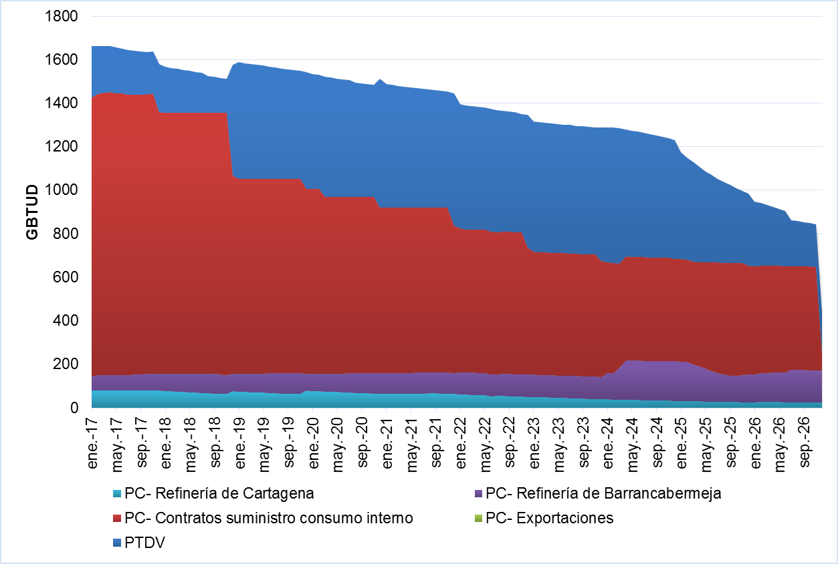
Declaración de producción de GN 2017

Slide 15
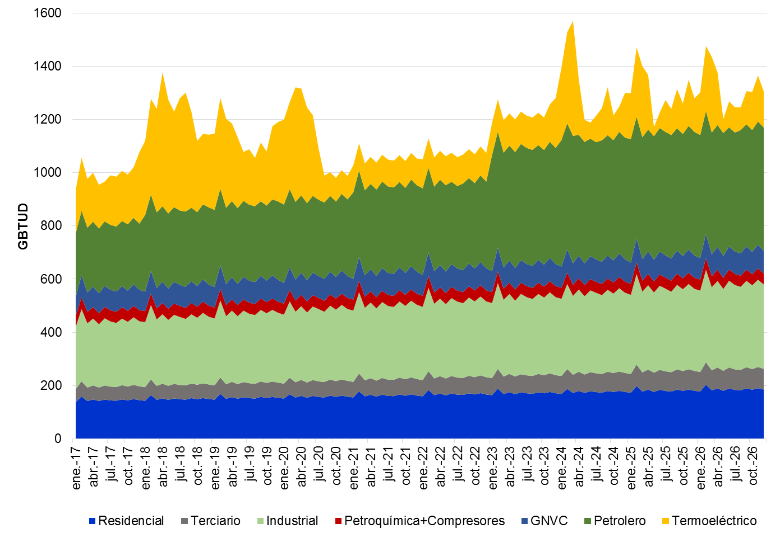
PROYECCIÓN DE DEMANDA DE GAS NATURAL
Escenario Medio
Fuente: UPME – Agentes. 2017

Slide 16
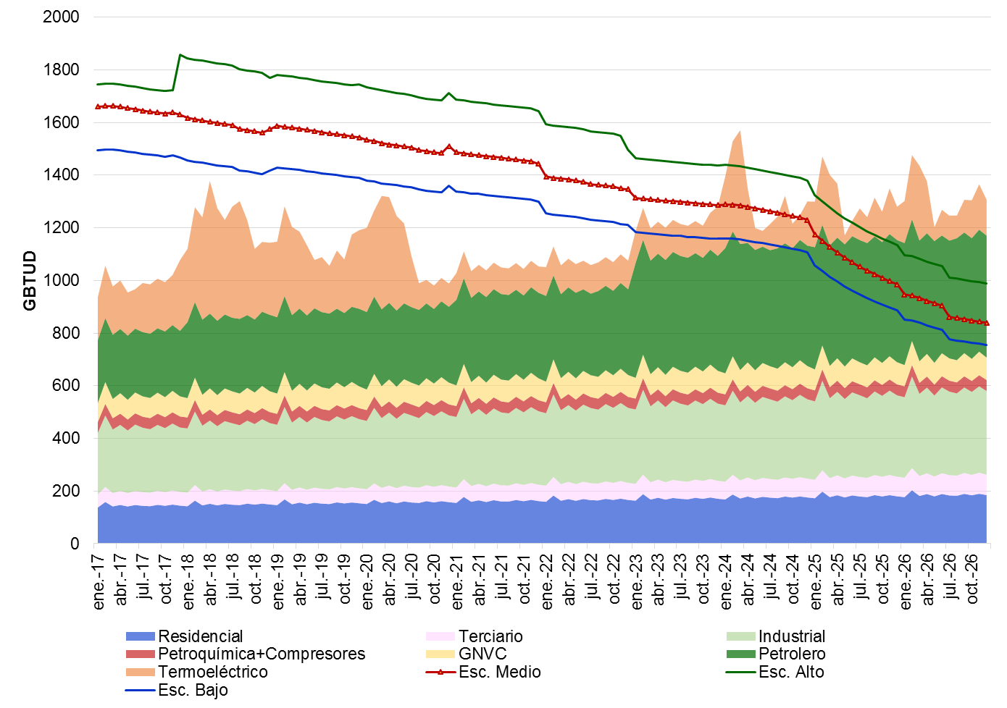
Balance de gas natural
Esc. Medio Demanda Enero 2024
Esc. medio de demanda (áreas)
Esc. alto de oferta (PP+CIDV)
Esc. medio de oferta (PP)
Esc. bajo de oferta (90% PP)
Fuente: UPME - MME. 2017. Cálculos: UPME

Slide 17
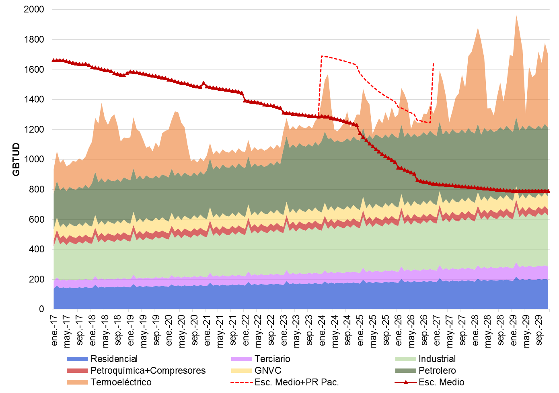
Balance de gas natural
Offshore Nacional?
Fase II Regasificación?
Fuente: UPME - MME. 2017. Cálculos: UPME

Slide 18
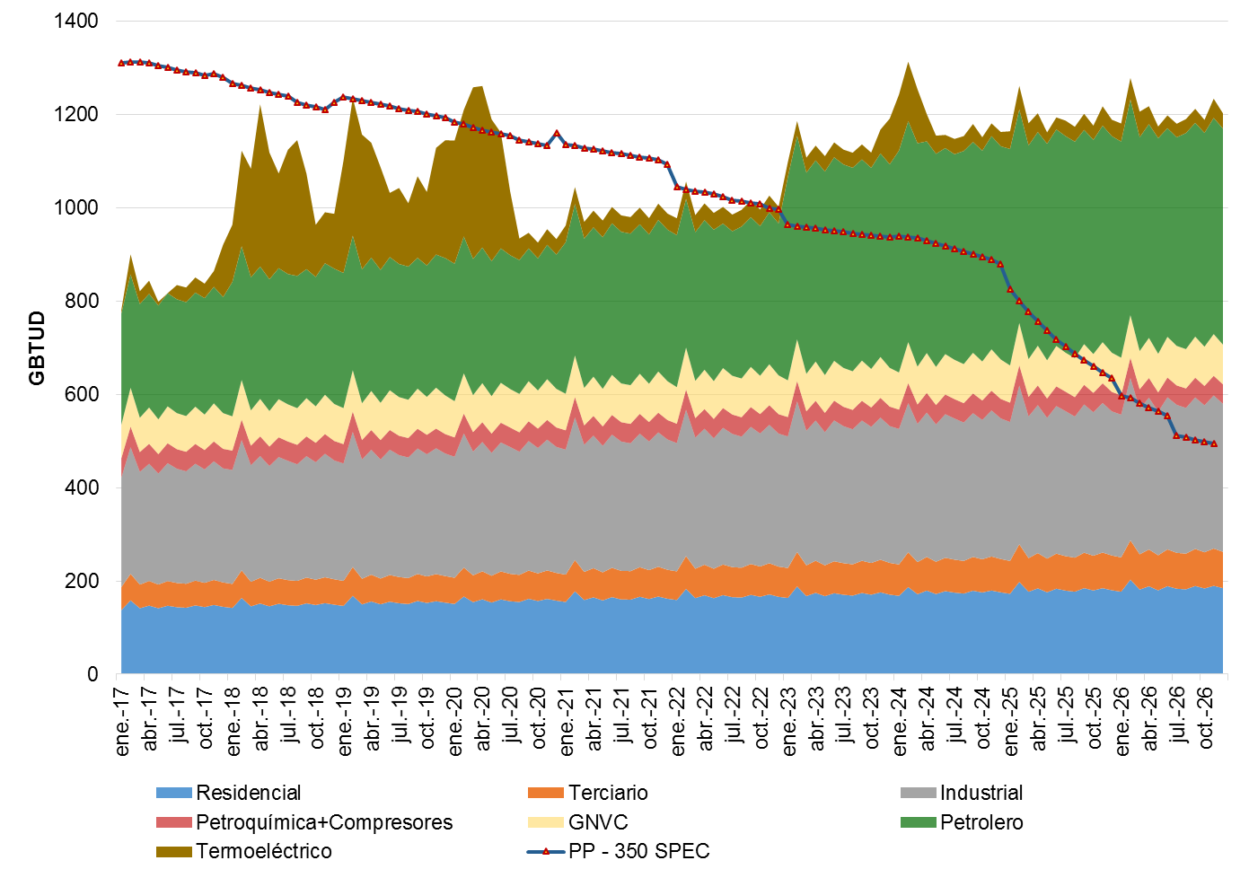
Balance de gas natural sin SPEC - GT
Demanda Eléctrica sin GN para despachos de Grupo Térmico.
Esc. Oferta GN excluye 350 GBTUD – GT.
Desbalance estructural (Ultimo trimestre 2022)
Fuente: UPME - MME. 2017. Cálculos: UPME

Slide 19
AVANCES EN EL DESARROLLO DE LA INFRAESTRUCTURA

Slide 20





Cronograma Procesos de Selección (Convocatorias) de gas natural
ABRIL - AGOSTO 2017
Etapa pre-contractual Estructuración DSI
Primer trimestre 2018
Apertura convocatoria
FEBRERO – ABRIL 2017
Sondeo de mercado Ajustes presupuestales y Vigencias futuras
Agosto - Diciembre 2017
Estructuración DSI
Junio - Julio 2018
Selección Inversionista
Fuente: UPME

